Slide 1

Aprendiendo a consumir APIs con Python
Fernan Apaza

Slide 2
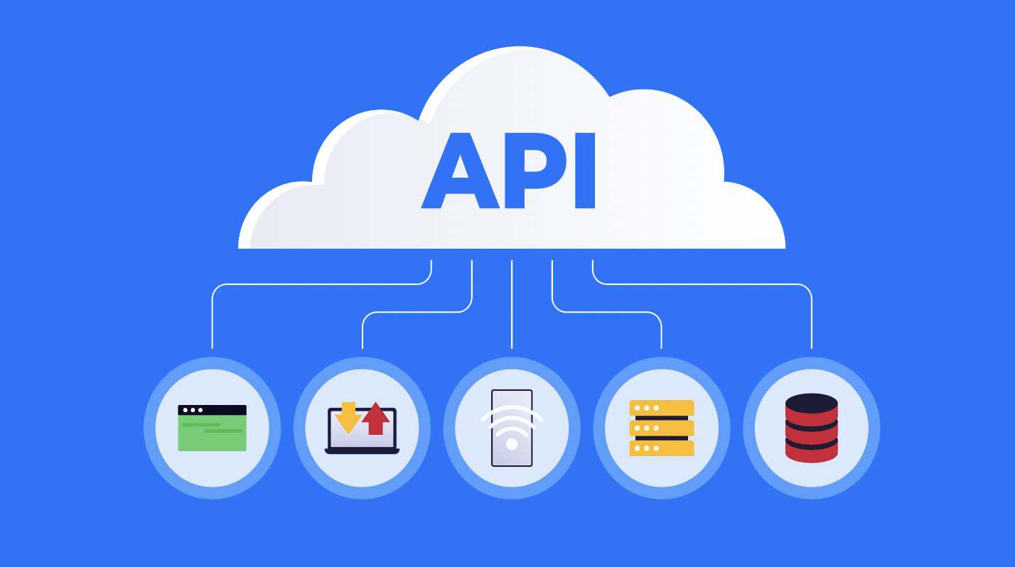
¿Qué es una API?
"Application Programming Interface"
Es un conjunto de reglas y protocolos que permiten que diferentes aplicaciones de software se comuniquen entre sí.

Slide 3
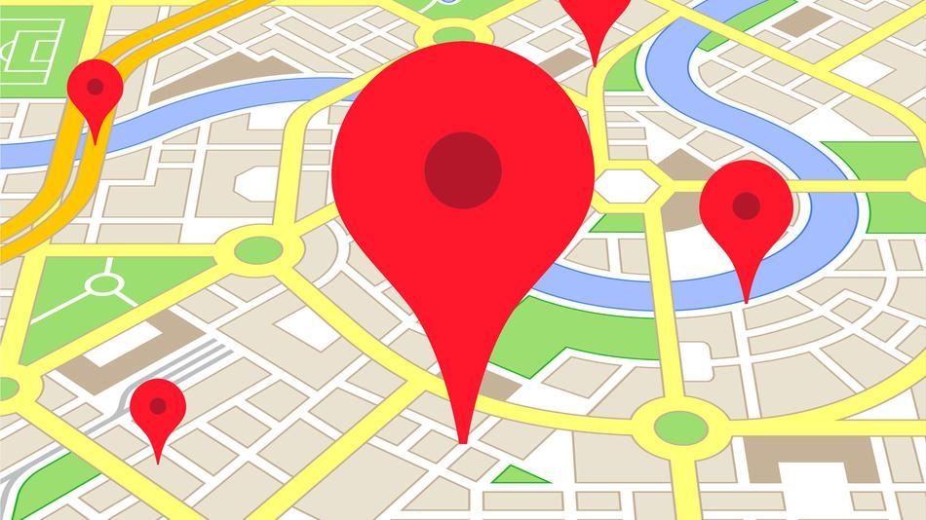
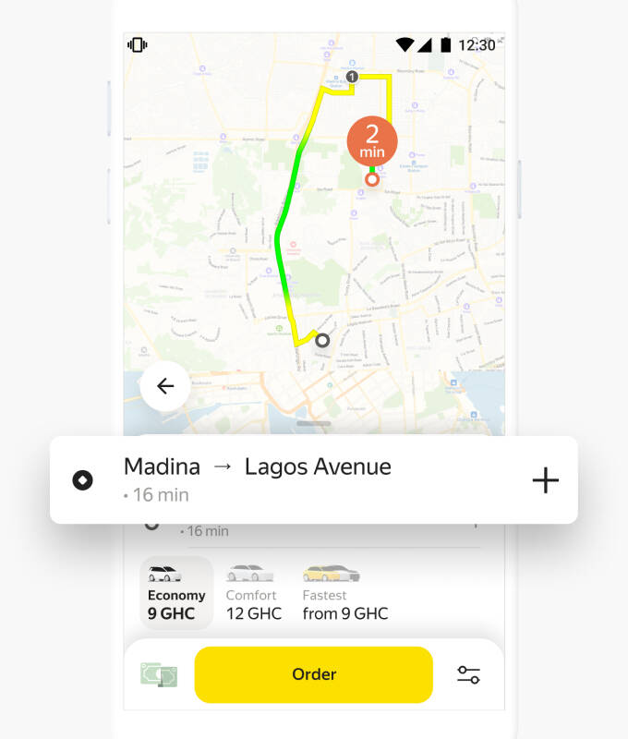
Ejemplo:
API

Slide 4
Terminología

Slide 5
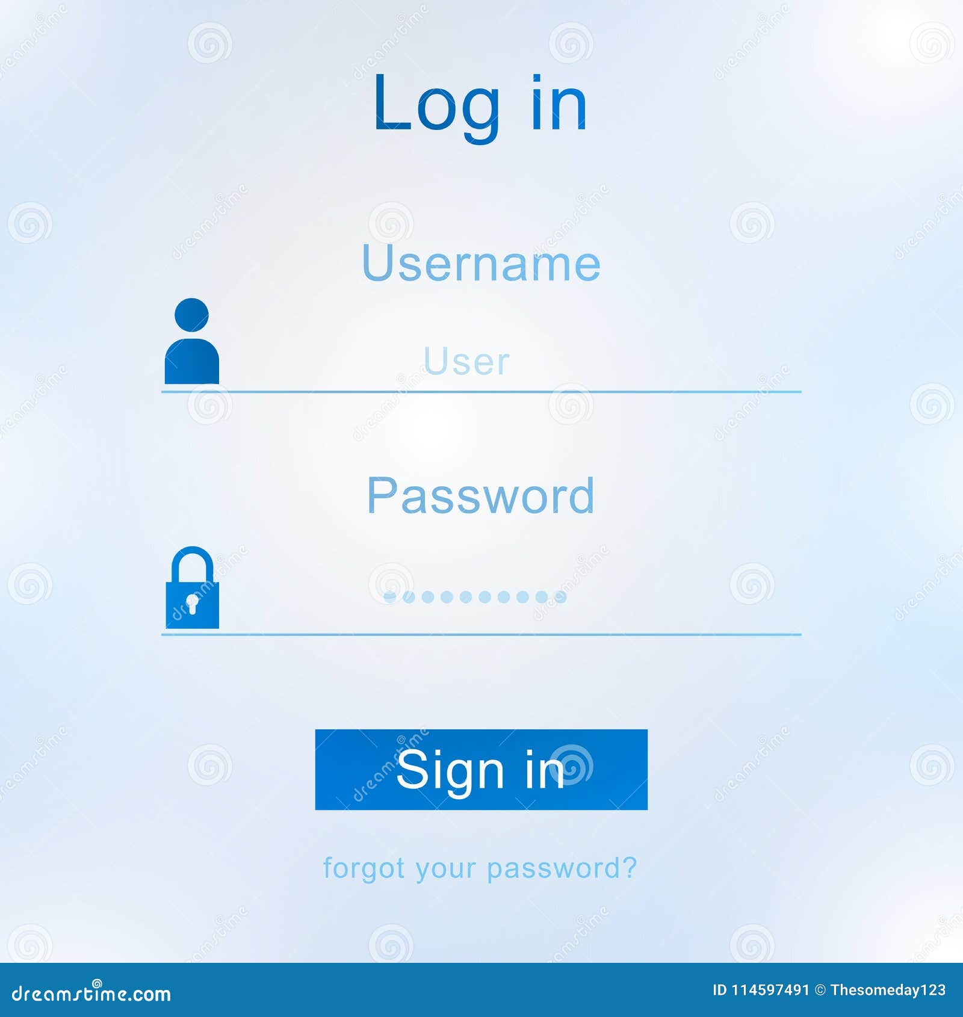
Interfaz
Es una capa de atracción para que dos sistemas se comuniquen

Slide 6
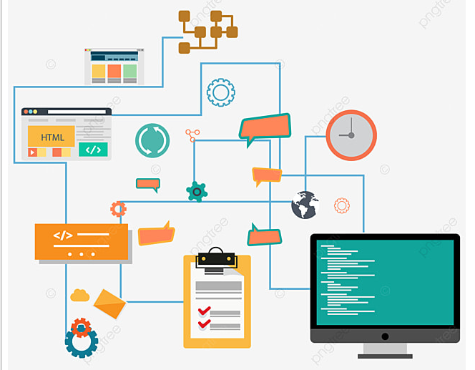
Arquitectura de software
Se refiere a la estructura y diseño de un sistema de software. Es una representación de alto nivel que define cómo los componentes del software interactúan entre sí, cómo se organizan y cómo cumplen con los requisitos funcionales y no funcionales del sistema.

Slide 7
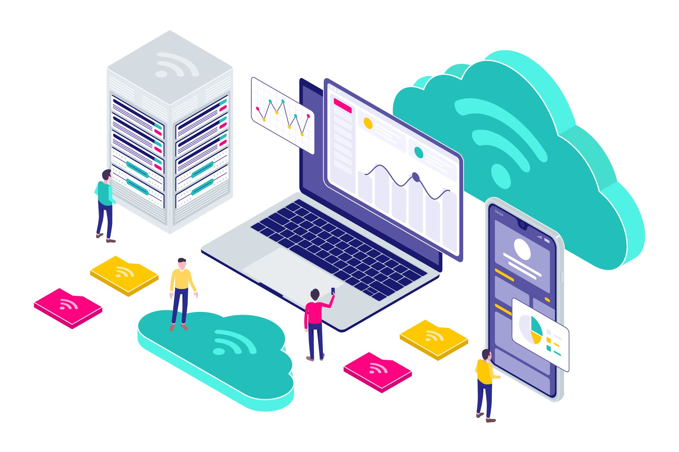
Servicio web
Es una tecnología que permite la comunicación entre diferentes aplicaciones a través de internet.

Slide 8
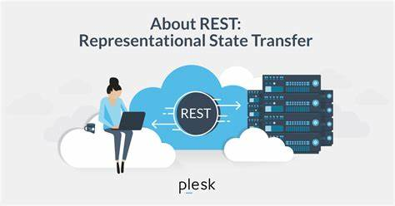
REST (Representational State Transfer)
Es una arquitectura de software utilizada para crear servicios web. Permite compartir recursos y datos entre diferentes dispositivos y aplicaciones de manera eficiente y escalable.

Slide 9
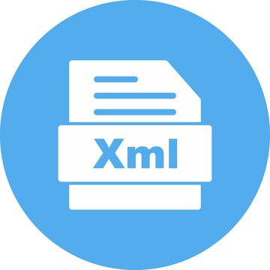
XML (Extensible Markup Language)
Es un lenguaje de marcas que define un conjunto de reglas para la codificación de documentos en un formato que es legible tanto por humanos como por maquinas. Permite estructurar, almacenar y transformar datos de manera independiente de software y hardware utilizados.

Slide 10
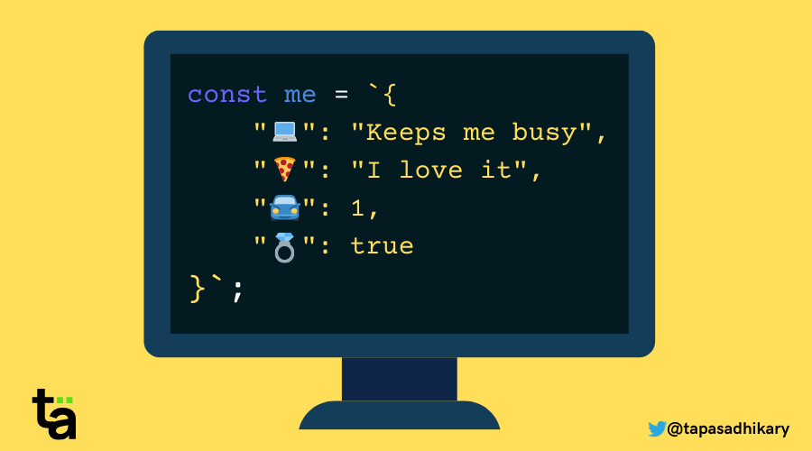
JSON (JavaScript Object Notation)

Slide 11

TOKEN

Slide 12
Tipos de API
Local
Remota

Slide 13
Tipos de API
Tipos de API
Local
Remota
Local
Servicios web
SOAP
(Simple Object Access Protocol)
REST
(Representational State Tranfer)
Restful

Slide 14
Desarrollar una API Rest

Slide 15
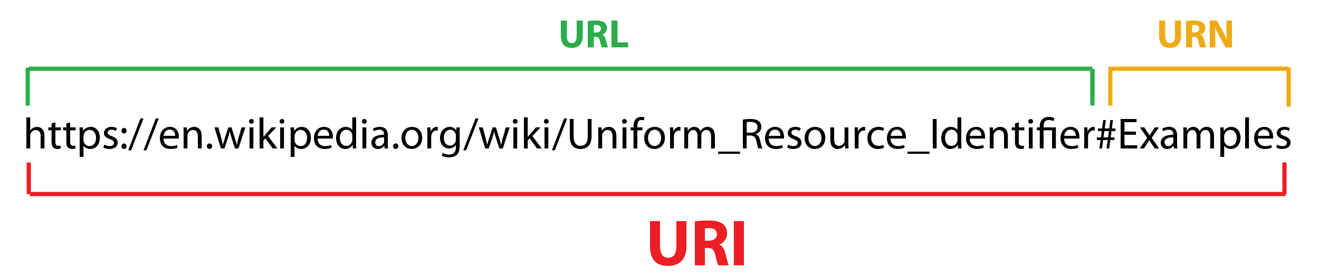
Consultar recursos (URI)

Slide 16
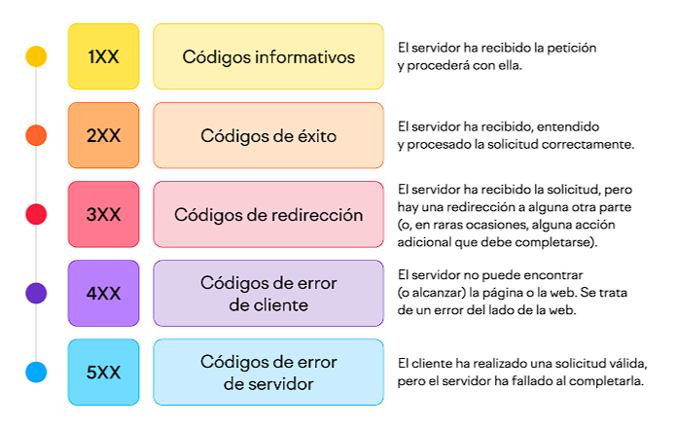
Códigos de estado

Slide 17
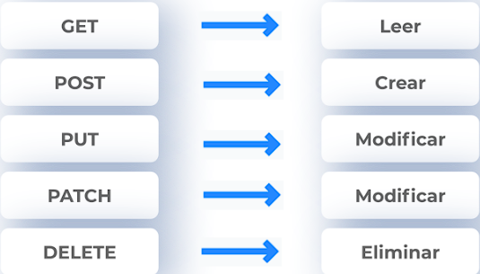
Métodos

Slide 18
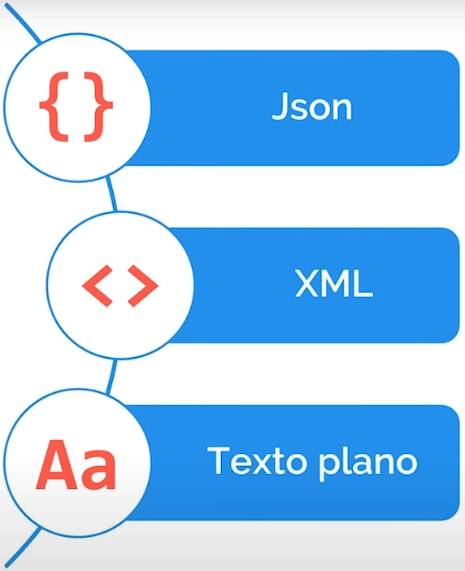
Formatos

Slide 19
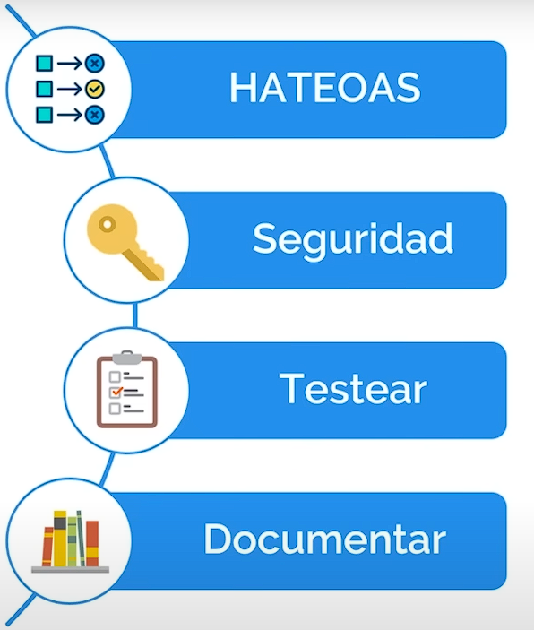
Prácticas buenas

